Slide 1

歌 羅 西 書
Colossians
    因為神本性一切的豐盛，都有形有體的居住在基督裡面；(2:9)
    你們在祂裡面也得了豐盛。祂是各樣執政掌權者的元首。(2:10)

Slide 2
歌羅西書1:1-8
奉神旨意做基督耶穌使徒的保羅，和兄弟提摩太，
寫信給歌羅西的聖徒，在基督裡有忠心的弟兄。願恩惠、平安從神我們的父歸於你們！
我們感謝神我們主耶穌基督的父，常常為你們禱告，
因聽見你們在基督耶穌裡的信心，並向眾聖徒的愛心；

Slide 3
是為那給你們存在天上的盼望。這盼望就是你們從前在福音真理的道上所聽見的。
這福音傳到你們那裡，也傳到普天之下，並且結果、增長，如同在你們中間，自從你們聽見福音真知道神恩惠的日子一樣。
正如你們從我們所親愛、一同作僕人的以巴弗所學的。他為我們作了基督忠心的執事，
也把你們因聖靈所存的愛心告訴了我們。

Slide 4
為教會感恩
    引言(1:1-2)
    奉神旨意做基督耶穌使徒的保羅，和兄弟提摩太， (1:1)
    寫信給歌羅西的聖徒(saints)，在基督裡有忠心的弟兄。願恩惠、平安從神我們的父歸於你們！(1:2；參弗1:3-14；羅5:1)

Slide 5
為教會感恩
    教會ABC：
    Attendance 聚會人數
    Building 聚會地方
    Cash 奉献收入

Slide 6
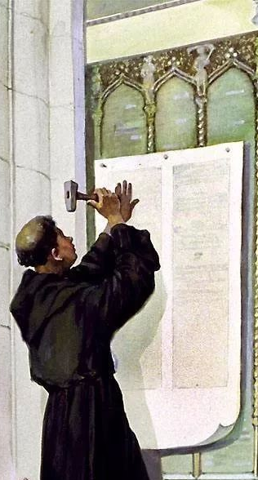
馬丁路德九十五條論綱〔1517年〕
62 教會的真正寶藏應是充滿神榮耀和恩典的至聖福音。
(The true treasure of the Church is the Most Holy Gospel of the glory and the grace of God.)

Slide 7
為教會結出福音的果子感恩 (1:4-5上)
1. 「在基督裡的信心」(1:4上)
    ⋯⋯ 信靠我主耶穌基督。(徒20:21下)
    ⋯ 釘十字架⋯從死裡復活的⋯ 耶穌基督⋯⋯。(徒4:10)

Slide 8


Slide 9
為教會結出福音的果子感恩 (1:4-5上)
「在基督裡的信心」(1:4上)
「向眾聖徒的愛心」(1:4下)
    我們因為愛弟兄，就曉得已經出死入生了；沒有愛心的，仍住在死中。(約壹3:14)
    你們若有彼此相愛的心、眾人因此就認出你們是我的門徒了。(約13:35)

Slide 10
為教會結出福音的果子感恩 (1:4-5上)
「存在天上的盼望」
    是為(因為)那給你們存在天上的盼望。(1:5上)
    ⋯⋯ 我們有活潑的盼望，可以得著不能朽壞、不能玷污、不能衰殘、為你們存留在天上的基業。(彼前1:3-4)
    你們這因信蒙神能力保守的人，必能得著所預備、到末世要顯現的救恩。(彼前1:5)

Slide 11
B. 為教會傳講的福音信息感恩 (1:5下-6)
1. 福音是真理的道
    這盼望就是你們從前在福音真理的道上所聽見的。(1:5下)
    你們既聽見真理的道、就是那叫你們得救的福音。(弗1:13)

Slide 12
B. 為教會傳講的福音信息感恩 (1:5下-6)
2. 福音能結果增長
    這福音傳到你們那裡，也傳到普天之下，並且結果、增長，如同在你們中間，(1:6上)

Slide 13
B. 為教會傳講的福音信息感恩 (1:5下-6)
3. 福音是神的恩典
    ⋯⋯ 自從你們聽見福音，真知道神恩惠的日子一樣。(1:6下)
    如今卻蒙神的恩典，因基督耶穌的救贖，就白白地稱義。(羅3:24)

Slide 14
C. 為教會裡傳福音的聖徒感恩 (1:7-8)
1. 同作僕人的以巴弗
    正如你們從我們所親愛、一同做僕人的以巴弗所學的。他為我們做了基督忠心的執事，(1:7；參4:12)
    也把你們因聖靈所存的愛心告訴了我們。(1:8)

Slide 15
C. 為教會裡傳福音的聖徒感恩 (1:7-8)
2. 在教會中的眾聖徒
    我每逢想念你們，就感謝我的神； (腓1:3)
    每逢為你們眾人祈求的時候，常是歡歡喜喜地祈求。 (腓1:4)
    因為從頭一天直到如今，你們是同心合意地興旺福音。(腓1:5)

Slide 16
為教會感恩
引言：不是ABC，是福音。
為教會結出福音的果子感恩 (1:4-5上)
為教會傳講的福音信息感恩 (1:5下-6)
為教會裡傳福音的聖徒感恩 (1:7-8)

